Slide 1
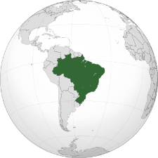
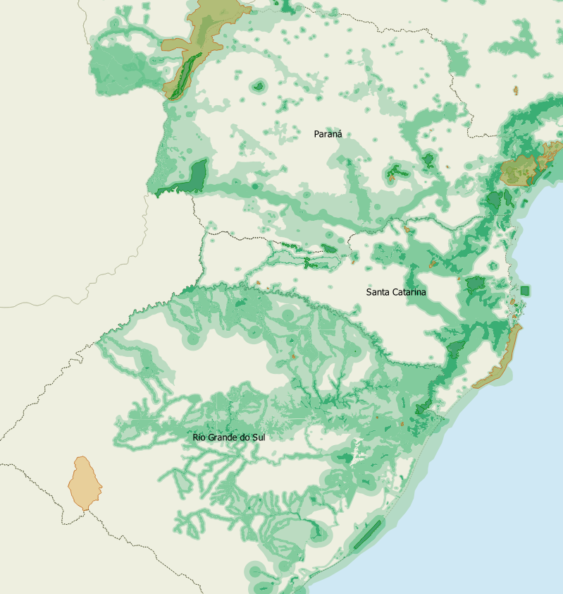

Introdução prática em SIG
Aulas de Treinamento no QGIS
Larissa Santos
Bióloga Dra. em Ecologia
larinsantos@yahoo.com.br
Dezembro, 2025

Slide 2
Treinamento 1
Conceitos básico de cartografia e geoprocessamento
- Projeção e Sistema de coordenadas
- Imageamento e Navegação
- Geoprocessamento, SIG e gestão territorial
- Dados geoespaciais, Dados vetoriais e dados matriciais

Slide 3

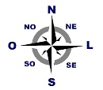
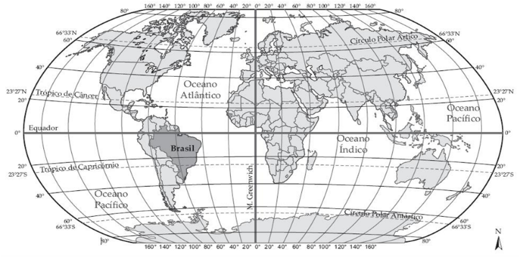
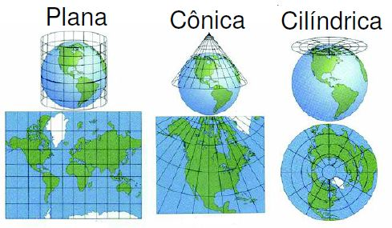
Conceitos importantes em geoprocessamento
Cartografia nos possibilita a criação de mapas (básicos, temáticos)
Mapas são a representação reduzida da superfície terrestre
Projeção e Sistema de coordenadas
Conceitos básicos de cartografia
Polos, pontos cardeais, meridianos e paralelos, dimensionamento
e localização de territórios
Tipos de projeção cartográfica: plana, cônica e cilíndrica
DATUM: modelo matemático da representação da superfície da Terra ao nível do mar;
WGS84 - World Geodetic System
SIRGAS2000 - Sistema Geodésico Brasileiro (IBGE)
(Sist. de Ref. Geocêntrico para as Américas)
N
Latitude
S
O
L
Longitude
Projeção de Robson (1961) - Pseudocilíndrica
INPE – Instituto Nacional de Pesquisas Espaciais
Notes:
A cartografia surgiu desde a época das migrações e grandes navegações, para desenhar os caminhos.
Fundamentação: Conceitos básicos de cartografia (polos, pontos cardeais, dimensionamento e localização de territórios, meridianos e paralelos)
Projeção (cônica, plana e cilíndrica) e DATUM: modelo matemático teórico da representação da superfície da Terra ao nível do mar utilizado pelos cartógrafos numa dada carta ou mapa. Brasil - o IBGE definiu o SIRGAS2000 (Sistema de Referência Geocêntrico para as Américas) como o Sistema Geodésico Brasileiro.
Sistema de coordenadas geográficas: Coordenadas geodésicas (formato da Terra), Leva em consideração a curvatura da Terra. Vantagem: pode ser usado para o planeta inteiro.
Sistema UTM: Coordenadas planas (artificialmente concebidas), Leva em consideração uma Terra teoricamente plana; mas para isso, a divide em fusos (seções planas). Vantagem: é possível obter um melhor cálculo de áreas e distâncias.

Slide 4
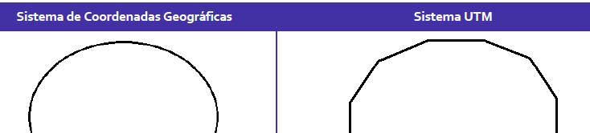
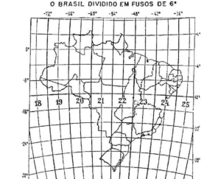
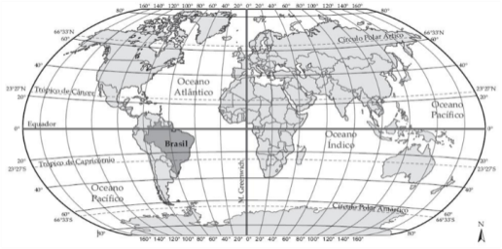
Conceitos importantes em geoprocessamento
Cartografia nos possibilita a criação de mapas (básicos, temáticos)
Mapas são a representação reduzida da superfície terrestre
Projeção e Sistema de coordenadas
Conceitos básicos de cartografia
Sistema de coordenadas geográficas: geodésicas (formato da Terra)
Uso: pode ser usado para o planeta inteiro; escala regional ou superior
Sistema UTM: coordenadas planas (considera a Terra teoricamente plana - fusos).
Uso: melhor para cálculo de áreas e distâncias; escalas locais
Sistema de coordenadas geográficas
Sistema UTM
INPE – Instituto Nacional de Pesquisas Espaciais
Notes:
A cartografia surgiu desde a época das migrações e grandes navegações, para desenhar os caminhos.
Fundamentação: Conceitos básicos de cartografia (polos, pontos cardeais, dimensionamento e localização de territórios, meridianos e paralelos)
Projeção (cônica, plana e cilíndrica) e DATUM: modelo matemático teórico da representação da superfície da Terra ao nível do mar utilizado pelos cartógrafos numa dada carta ou mapa. Brasil - o IBGE definiu o SIRGAS2000 (Sistema de Referência Geocêntrico para as Américas) como o Sistema Geodésico Brasileiro.
Sistema de coordenadas geográficas: Coordenadas geodésicas (formato da Terra), Leva em consideração a curvatura da Terra. Vantagem: pode ser usado para o planeta inteiro.
Sistema UTM: Coordenadas planas (artificialmente concebidas), Leva em consideração uma Terra teoricamente plana; mas para isso, a divide em fusos (seções planas). Vantagem: é possível obter um melhor cálculo de áreas e distâncias.

Slide 5
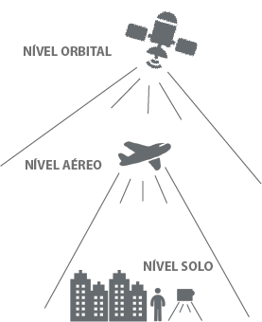


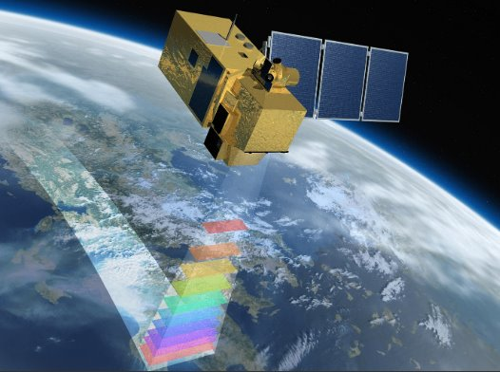
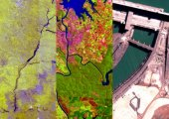
Conceitos importantes em geoprocessamento
Cartografia nos possibilita a criação de mapas (básicos, temáticos)
Mapas são a representação reduzida da superfície terrestre
Imageamento e Navegação
Conceitos básicos de cartografia
Sensoriamento remoto através de imagens orbitais ou de fotografias aéreas: escalas (espacial e temporal) e resolução
O funcionamento do Sistema de Posicionamento-GPS se baseia
no princípio da triangularização
Satélite
Referencial
Receptor
INPE – Instituto Nacional de Pesquisas Espaciais
Notes:
O funcionamento do sistema GPS (Global Positioning System) se baseia no princípio da triangularização, segundo o qual o
observador conhece a posição de um conjunto de satélites em relação a um referencial inercial e a sua
posição em relação a este conjunto, e obtém sua própria posição no sistema de referência.
O GPS necessita de pelo menos três satélites (sendo quatro o número ideal) para determinar a posição de um elemento na
superfície da Terra.
Sensoriamento remoto, imageamento de vários tipos de imagem, em diferentes escalas e resoluções O termo sensoriamento remoto apareceu pela primeira vez na literatura científica em 1960 e significava simplesmente a aquisição de informações sem contato físico com os objetos.

Slide 6
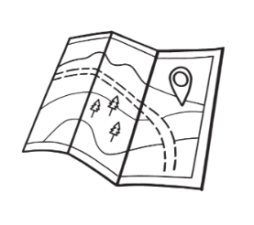

Conceitos importantes em geoprocessamento
Geoprocessamento é conjunto de geotecnologias e geoinformação
Geoprocessamento
Cartografia
Topografia
Sensoriamento remoto Sistema de posicionamento
Geoestatística
Banco de dados
Técnicas
Ferramentas
Sistemas de info. Geográfica (SIGs)
SIG é um sistema que processa dados gráficos e não gráficos (alfanuméricos) com ênfase a análises espaciais
e modelagens de superfícies
Aplicações de um SIG:
Ferramenta para produção de mapas
Suporte para análise espacial de fenômenos
Banco de dados geográficos, com funções de armazenamento e recuperação de informação espacial
Permitem a análise, gestão ou representação de informação geográfica - mundo real
INPE – Instituto Nacional de Pesquisas Espaciais
Notes:
Várias ferramentas e softwares existem para a criação e interpretação de mapas
SIG ou GIS: é um sistema de hardware, software, informação espacial, procedimentos computacionais e recursos humanos que permite e facilita a análise, gestão ou representação de informação geográfica.

Slide 7
Geoprocessamento e Gestão territorial
Tudo está interligado
Biodiversidade
Relações ecológicas
Desenvolvim. econômico
Políticas públicas
Ocupação e atividades humanas
Problemas globais
Gestão socioambiental
Espécies ameaçadas de extinção
Proteção às espécies
Meio ambiente
Uso sustentável dos recursos
Degradação ambiental
Mudanças climáticas
Qualidade de vida
“As políticas públicas e as ações para a conservação devem estar interligadas e incluir, sistematicamente, em seus processos de planejamento e execução os fundamentos ecológicos, econômicos e socioambientais, e atender aos compromissos internacionais para cuidar do meio ambiente.”
17 ODS, 2015 - Objetivos de Desenvolvimento Sustentável, Agenda 2030 da ONU
Notes:
Tudo está relacionado! A ocupação e atividades humanas compartilham o mesmo ambiente e território no qual as outras espécies estão. Nós interferimos nas relações ecológicas e somos parte delas, assim como, dos processos produtivos, das mudanças ambientais e problemas socioambientais. Portanto, tanto as políticas públicas e quanto as ações para preservação e conservação devem estar interligadas e incluir, sistematicamente, em seus processos de planejamento e execução os elementos fundamentais ecológicos e socioambientais, e atender aos compromissos internacionais para cuidar do meio ambiente, como os ODS.
Em 2015, em Nova York, a ONU propôs aos líderes mundiais 17 Objetivos de Desenvolvimento Sustentável (ODS) para que, coletivamente, a humanidade pudesse dissociar o crescimento econômico da pobreza, da desigualdade e das mudanças climáticas.

Slide 8



Geoprocessamento e Gestão territorial
Tudo está interligado
Tudo pode ser espacializado
Distribuição de spp.
Biodiversidade
Relações ecológicas
Desenvolvim. econômico
Políticas públicas
Ocupação e atividades humanas
Problemas globais
Gestão socioambiental
Atividades extrativistas
Áreas sensíveis
Espécies ameaçadas de extinção
Proteção às espécies
Meio ambiente
Uso sustentável dos recursos
Degradação ambiental
Empreendimentos
Mapeamento populacional
Mudanças climáticas
Qualidade de vida
“As políticas públicas e as ações para a conservação devem estar interligadas e incluir, sistematicamente, em seus processos de planejamento e execução os fundamentos ecológicos, econômicos e socioambientais, e atender aos compromissos internacionais para cuidar do meio ambiente.”
17 ODS, 2015 - Objetivos de Desenvolvimento Sustentável, Agenda 2030 da ONU

Slide 9
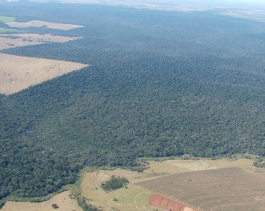
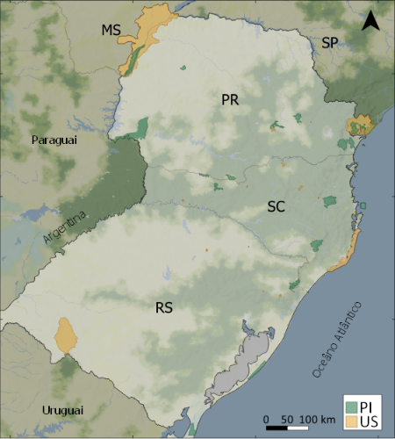
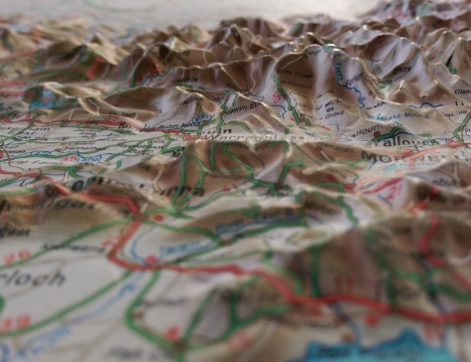
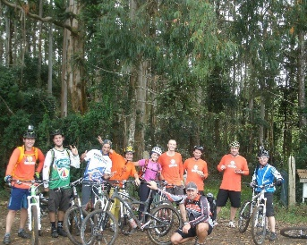
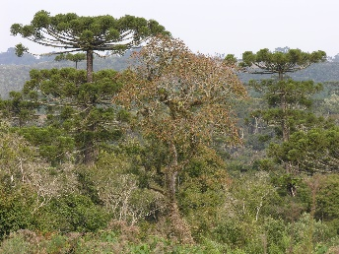
Gestão territorial da Paisagem
CAMADAS
Uso da terra
Aplicações de SIG na gestão de Unidades de Conservação
Gestão territorial
Escala fina
Lazer/ecoturismo
Uso público
PARNA Serra do Itajaí
Espécies ameaçadas
Biodiversidade
Demandas espaciais nas UCs:
- Atualização de limites
- Regularização fundiária
- Georreferenciamento de trilhas
- Projetos de monitoramento
CONSERVAÇÃO
- Planejamento espacial (Plano de Manejo)
- Geolocalização de empreendimentos (licenciamento ambiental)
- Manejo de espécies exóticas...
Manejo
Uso sustentável
Preservação
Britez 2023; SNUC Lei n° 9985/2000
Notes:
Pesquisadores e instituições, como os órgãos ambientais, podem se utilizar da espacialização de atributos e parâmetros ambientais para a compreensão de padrões e dinâmicas territoriais.
*Conservação: significa proteção dos recursos naturais, com a utilização racional, garantindo sua sustentabilidade e existência para as futuras gerações.
SNUC: art. 1° II - conservação da natureza: o manejo do uso humano da natureza, compreendendo a preservação, a manutenção, a utilização sustentável, a restauração e a recuperação do ambiente natural, para que possa produzir o maior benefício, em bases sustentáveis, às atuais gerações, mantendo seu potencial de satisfazer as necessidades e aspirações das gerações futuras, e garantindo a sobrevivência dos seres vivos em geral;

Slide 10
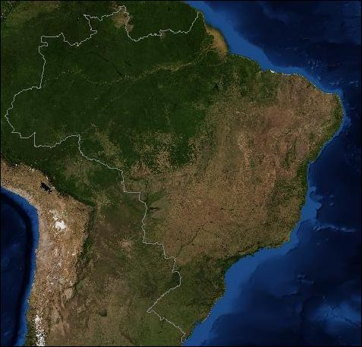
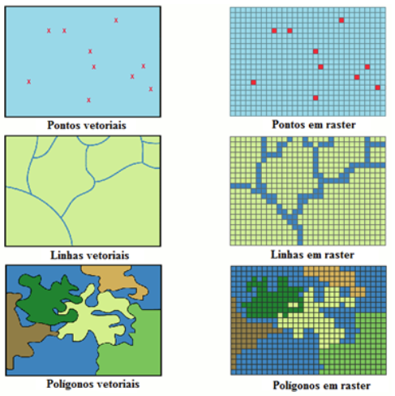
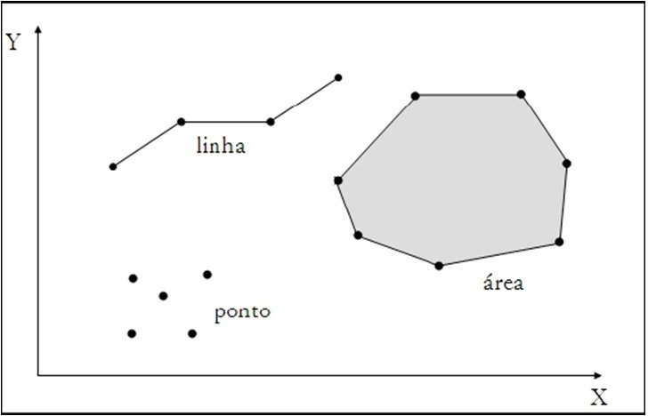
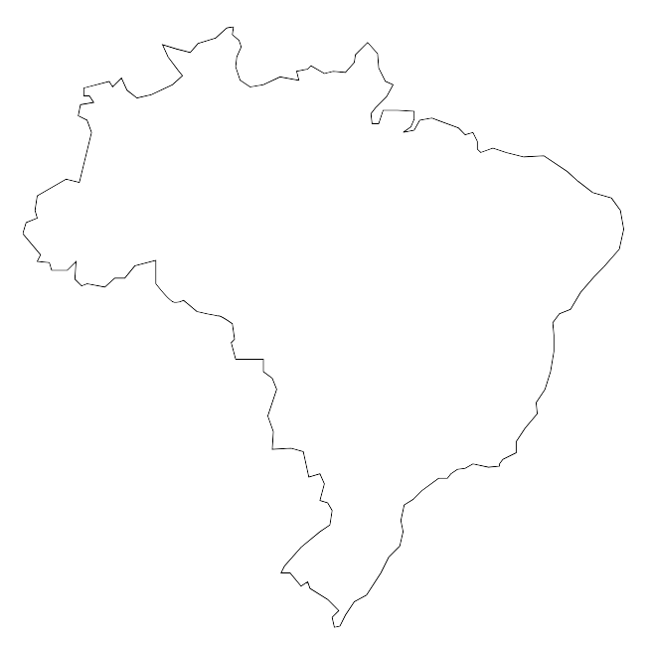
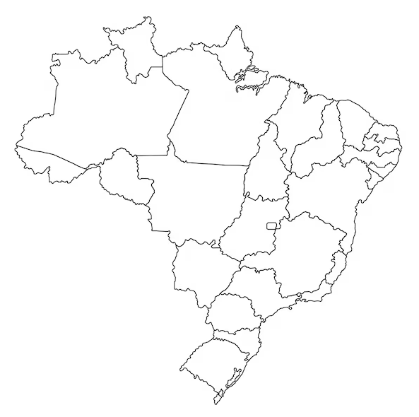
Dados geoespaciais
Coordenadas geográficas em decimal e (graus)
Marabá (PA)
Lat: -5.36997 (5° 22′ 12″ S)
Long: -49.1169 (49° 7′ 1″ O)
15 mil km²
84 m altitude
262 mil habitantes
Os dados geoespaciais combinam informações de
localização com características ou atributos de outros
conjuntos de dados durante um período, associados a
um sistema de coordenadas conhecido
Tipos de vetor
Vetor simples
Vetor multiparte
Representação Vetorial: representação mais exata possível de limites e espaços. Três formas básicas: pontos, linhas, áreas​ ou polígonos.
Elemento pode estar associado a dados não espaciais (atributos).
Representação Matricial/Raster: uso de uma malha quadriculada regular sobre a qual se constrói, célula a célula (pixel), o elemento que está sendo representado. Varia em resolução (tamanho da celula).
Info Escola; INPE – Instituto Nacional de Pesquisas Espaciais
Notes:
O que são dados geoespaciais, quais tipos de informação são geradas
Os dados geoespaciais combinam informações de localização com características ou atributos de outros conjuntos de dados durante um período.
Dados que estão associados a um sistema de coordenadas conhecido, ou seja, vinculam-se a pontos reais dispostos no terreno, caracterizados, em geral,
pelas suas coordenadas de latitude e longitude.

Slide 11
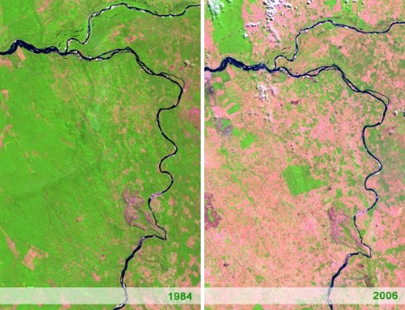
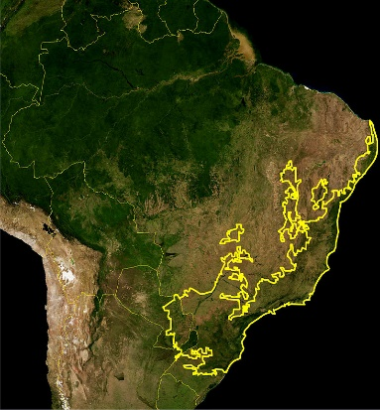
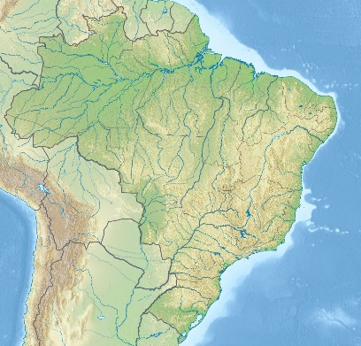
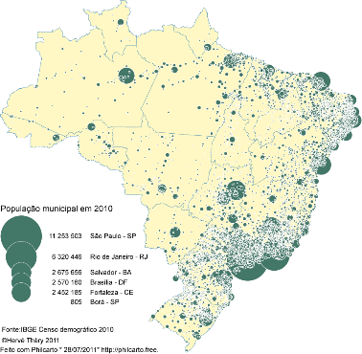
Dados geoespaciais
Imagem classificada - EVI
Polígono
Mata Atlântica
Análise temporal
Imagem de satélite
Tipos de dados encontrados:
Dados vetoriais (kml, kmz, shp, WFS - Web Feature Service)
Dados raster (Imagens de satélite, WMS - Web Map Service)
Aplicações:
Geoserviços, mapas temáticos, modelagem, análise temporal
Limites, agricultura, uso do solo, saúde, populacional, pesca, infraestrutura, desmatamento, cidades, usinas elétricas, áreas protegidas
Vetor
Imagem de topografia
Polígono baseado em regra
Mapa temático
INPE – Instituto Nacional de Pesquisas Espaciais
Notes:
O que são dados geoespaciais, quais tipos de informação são geradas
Os dados geoespaciais combinam informações de localização com características ou atributos de outros conjuntos de dados durante um período.
Dados que estão associados a um sistema de coordenadas conhecido, ou seja, vinculam-se a pontos reais dispostos no terreno, caracterizados, em geral,
pelas suas coordenadas de latitude e longitude. As ferramentas de geoprocessamento estão disponíveis em muitos pacotes de softwares, incluindo ArcGIS Pro, ArcMap e QGIS. Existem dois tipos de ferramentas de geoprocessamento: aquelas que operam com dados vetoriais e aquelas que operam com dados rasterizados.

Slide 12

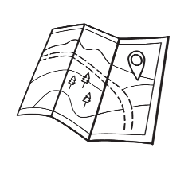

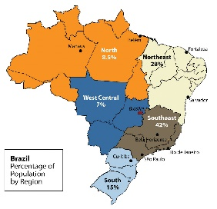
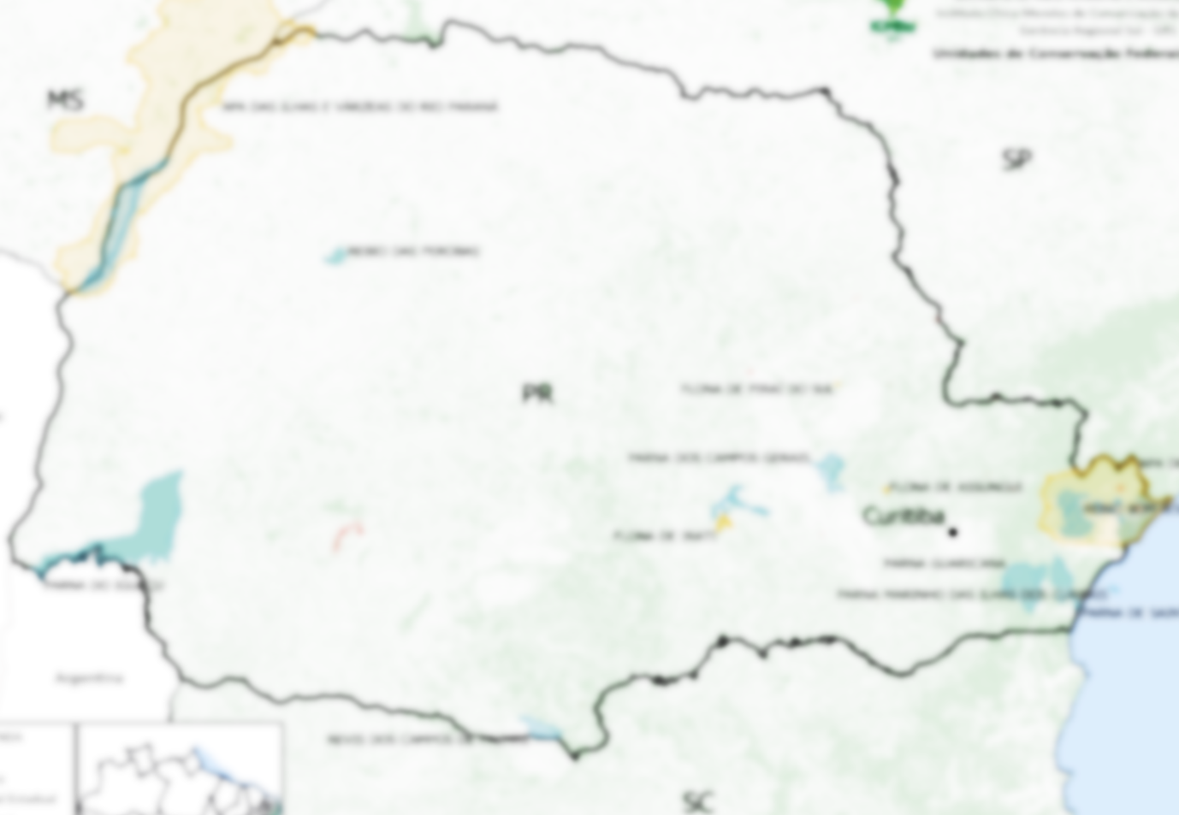



Dados geoespaciais
Banco de dados geoespaciais
“O conhecimento da vegetação, uso e cobertura da terra é a base para vários estudos e análises, como monitoramento de habitats e serviços ecossistêmicos, gestão eficiente dos recursos agrícolas e florestais. Seu mapeamento é possível através da combinação de informações do meio físico, biológico e socioeconômico, sendo uma ferramenta essencial no diagnóstico ambiental, na tomada de decisões e na definição de políticas de uso dos recursos naturais.”
Armazenamento de informações em massa
Compartilhamento de dados
Geoprocessamento
Questões espaciais
Dados espaciais
Informação espacial
Processamento
Biodiversidade
Relações ecológicas
Desenvolvim. econômico
Políticas públicas
Ocupação e atividades humanas
Divisão política
Sobreposição de informações
Relevo
Meio ambiente
Mapa base
Estratégias
Tomadas de decisão
Interpretação
Identificação de prioridades
Britez 2023 - Mapeamento da cobertura vegetal e uso da terra no litoral do Paraná
Notes:
Banco de dados geoespaciais e como usá-los; Ferramentas de geoprocessamento A partir de meios de informação adequados e uso de ferramentas de geoprocessamento para se visualizar a sobreposição de elementos chave no espaço, pode-se interpretar os dados e mapas, caracterizar as necessidades espaciais (sociais, ambientais e econômicas), desenvolver estratégias e identificar prioridades para a gestão.

Slide 13
Treinamento 2
Introdução à ferramenta QGIS
- Exemplo de projeto (SIG GR5) e boas práticas com dados
- Fontes de dados e geoserviços e uso de geoinformação
- Instalação, configuração de projeto e complementos
- Painéis, ferramentas de importação e edição de camadas

Slide 14
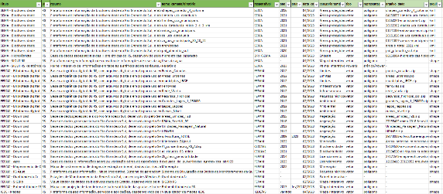
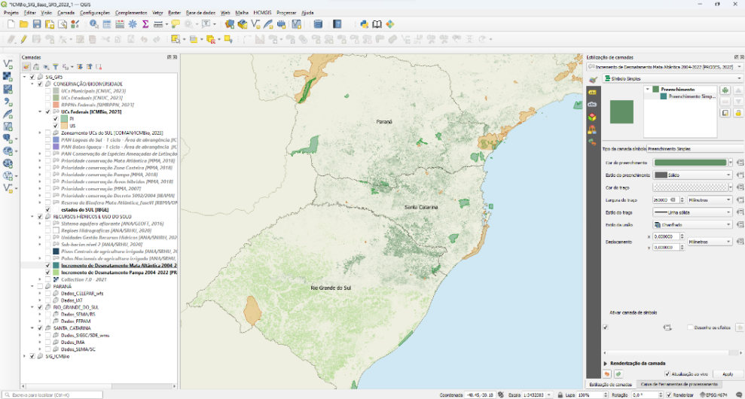
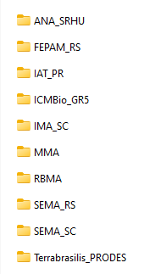

Introdução à ferramenta QGIS
Exemplo - SIG Base GR5
Fonte dos dados:
SIG base ICMBio (ComitêGeo)
Sites oficiais nacionais e estaduais
Propriedades do Projeto SIG GR5:
DATUM SIRGAS 2000 (EPSG 4674 e 31892)
Dados vetoriais (shape)
Geoserviços vinculados (wfs)
Camadas organizadas (fontes, títulos, cores)
Componentes:
Tutorial
Projeto SIG no QGIS
Planilha de metadados
Pasta de arquivos
Notes:
Componentes: banco de dados compilado, arquivos, projeto Qgis, tutorial.
Propriedades: Datum SIRGAS2000 EPSG:4674 e 31892, dados vetoriais e rasters, de arquivos shp e Geoserviços wfs e wms.
As camadas foram organizadas e coloridas com paletas de cores intuitivas e colorfriendly, e podem ser alteradas conforme a necessidade e objetivos.
Reforçar melhoria contínua e meios para comunicação - UC encaminha pra GR conteúdo e propostas
- EPSG: European Petroleum Survey Group, é uma coleção de definições de sistemas de referência de coordenadas e transformações de coordenadas
https://icmbioe5.sharepoint.com/sites/ComiteGeo

Slide 15

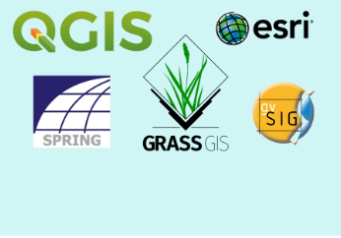



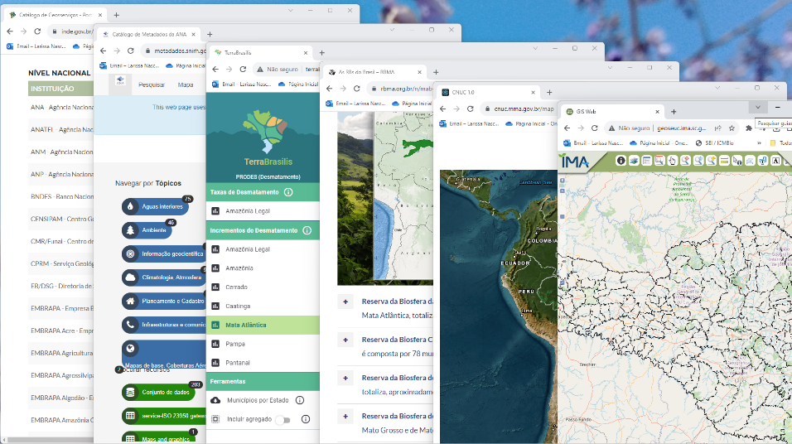
Introdução à ferramenta QGIS
Dados espaciais
Ferramentas
Uso de geoinformação no QGIS:
Dados e ferramentas adequadas -> objetivo
QGIS um software em constante atualização - linguagem Python
(evitar baixar a última versão; tutoriais e suporte em fóruns)
Configurações QGIS e complementos (Mapbiomas, HCMGIS, CBERS4)
Painéis, ferramentas de importação e edição de camadas
Fontes de dados
Arquivos para download
Geoserviços (WFS, WMS)
Algumas fontes:
Catálogo de Geosserviços - Portal INDE
Dados geoespaciais e temáticos - ICMBio
CNUC 1.0 (mma.gov.br) PAMGIA geoservicos - Ibama Downloads – Terrabrasilis (inpe.br)
Catálogo de Imagens - INPE
MapBiomas Brasil
SALVE | ICMBio
Notes:
Os vários tipos de dados encontrados, possuem, muitas vezes, atributos e propriedades distintas (escala, sistema de coordenadas, sistema de projeção, tipo do dado).
As fontes de geoinformação também são variadas, contendo arquivos pra download, link para geoserviços (Web Feature Service (WFS) e Web Map Service (WMS))
Para a construção de um banco de dados específico e elaboração de mapas, precisamos usar os dados e ferramentas adequadas.

Slide 16


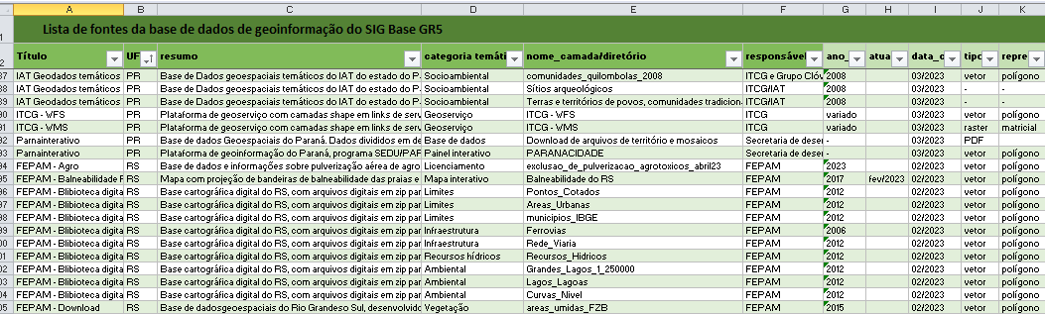
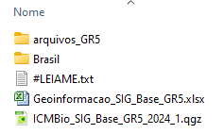
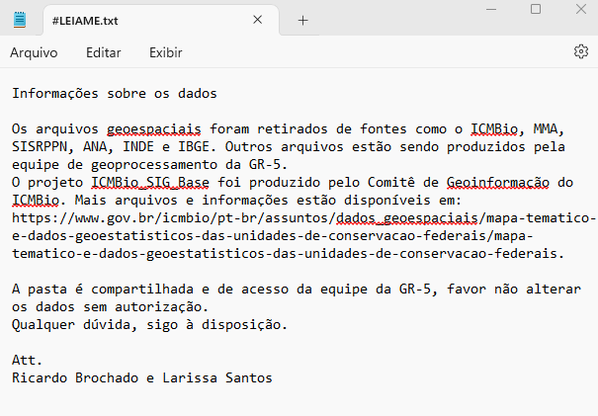
Introdução à ferramenta QGIS
Boas práticas com dados:
Organizar as informações e arquivos – rotatividade na equipe
Usar nomes intuitivos e simples para arquivos e pastas
Fazer metadados em planilha ou txt. – Quem é você na fila do pão?!
Projeto em equipe - identificar a melhor plataforma/meio de compartilhamento
Notes:
Os vários tipos de dados encontrados, possuem, muitas vezes, atributos e propriedades distintas (escala, sistema de coordenadas, sistema de projeção, tipo do dado).
As fontes de geoinformação também são variadas, contendo arquivos pra download, link para geoserviços (Web Feature Service (WFS) e Web Map Service (WMS))
Para a construção de um banco de dados específico e elaboração de mapas, precisamos usar os dados e ferramentas adequadas.

Slide 17
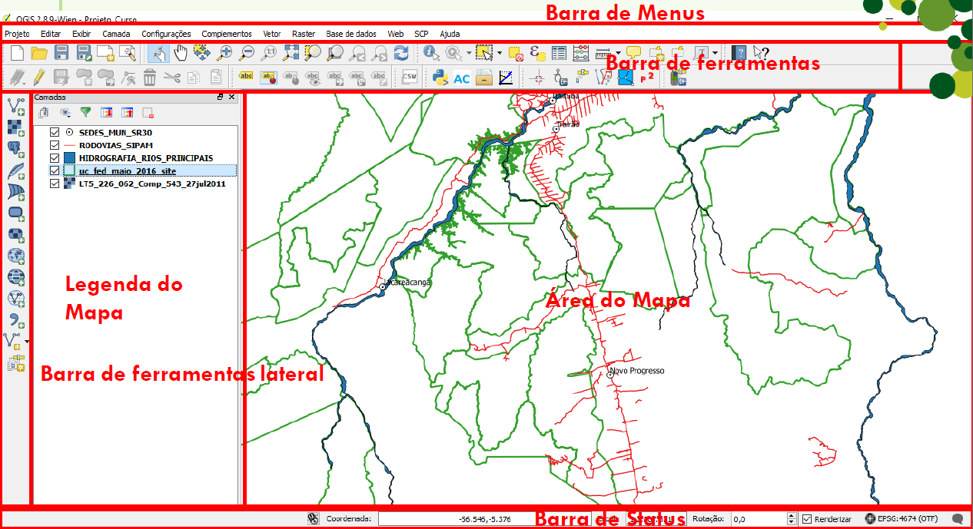
Introdução à ferramenta QGIS
Interface QGIS
Prática - Principais ferramentas do QGIS
Notes:
Os vários tipos de dados encontrados, possuem, muitas vezes, atributos e propriedades distintas (escala, sistema de coordenadas, sistema de projeção, tipo do dado).
As fontes de geoinformação também são variadas, contendo arquivos pra download, link para geoserviços (Web Feature Service (WFS) e Web Map Service (WMS))
Para a construção de um banco de dados específico e elaboração de mapas, precisamos usar os dados e ferramentas adequadas.

Slide 18
Treinamento 2
Construindo um projeto SIG
- Coleta de dados espaciais e uso de sistema de posicionamento
- Importação, conversão e edição de dados
- Vetores e topologia, Plano de informação
- Ferramentas para Vetor e Raster
- Elaborando mapas no QGIS
- Construção de projeto SIG

Slide 19
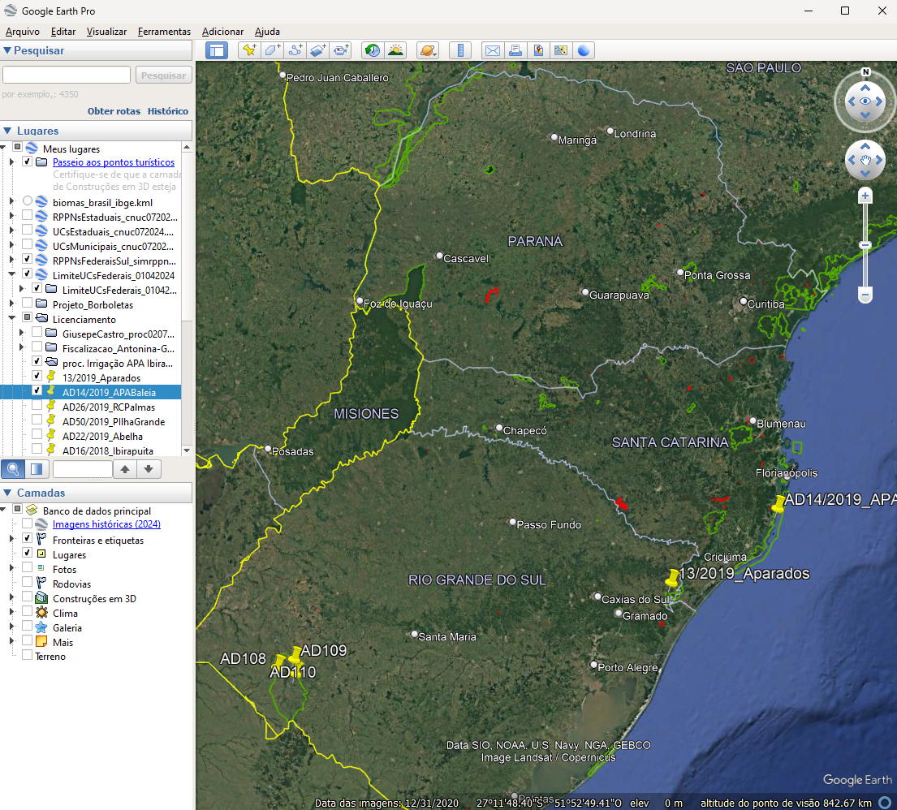
Geodados e uso de projeto SIG
Coleta de dados espaciais e uso de sistema de posicionamento:
Coleta de dados em campo (apps Wikiloc e Timestamp), sites fonte
Importação, exportação e conversão de dados: uso do Google Earth e QGIS
Google Earth
Quantum GIS
- Dados suportados: kml, kmz, extensões GE
- Uso principais: geolocalização, imagens históricas, verificações, conversão de coordenadas, criação de vetores, mapas simples
- Dados suportados: kml, kmz, shp, geopackage, extensões QGIS
- Uso principais: geolocalização, criação e edição de vetores, processamento de raster, mapas elaborados, análises espaciais, etc.

Slide 20
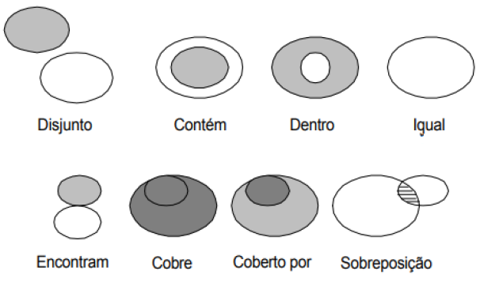
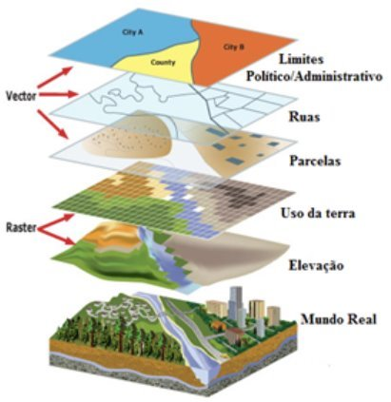
Geodados e uso de projeto SIG
Vetores e topologia
Relações topológicas são aquelas que descrevem os conceitos de vizinhança, incidência, sobreposição
Invariante ante a transformações como escala e rotação
Plano de informação:
Escolher o referencial geográfico - local, região
Determinar o conjunto de dados - Plano de informação
Construindo um projeto SIG e Evitando erros:
Uso de fonte de dados segura e adequada (características, escala)
Arquivos vinculados ao QGIS (não alterar pastas ou arquivos)
Atenção às propriedades dos arquivos (tipo, DATUM)
Atualização de camadas WFS (manter e aguardar atualização)
Manter apenas camadas úteis
Notes:
Os vários tipos de dados encontrados, possuem, muitas vezes, atributos e propriedades distintas (escala, sistema de coordenadas, sistema de projeção, tipo do dado).
As fontes de geoinformação também são variadas, contendo arquivos pra download, link para geoserviços (Web Feature Service (WFS) e Web Map Service (WMS))
Para a construção de um banco de dados específico e elaboração de mapas, precisamos usar os dados e ferramentas adequadas.

Slide 21
Geodados e uso de projeto SIG
Ferramentas QGIS para Vetor
hhhhhhh
Notes:
Os vários tipos de dados encontrados, possuem, muitas vezes, atributos e propriedades distintas (escala, sistema de coordenadas, sistema de projeção, tipo do dado).
As fontes de geoinformação também são variadas, contendo arquivos pra download, link para geoserviços (Web Feature Service (WFS) e Web Map Service (WMS))
Para a construção de um banco de dados específico e elaboração de mapas, precisamos usar os dados e ferramentas adequadas.

Slide 22
Geodados e uso de projeto SIG
Ferramentas QGIS para Raster
Georreferenciar um mapa em arquivo PDF
Importar imagens de satélite
Existem várias extensões e funções para editar e classificar
Notes:
Os vários tipos de dados encontrados, possuem, muitas vezes, atributos e propriedades distintas (escala, sistema de coordenadas, sistema de projeção, tipo do dado).
As fontes de geoinformação também são variadas, contendo arquivos pra download, link para geoserviços (Web Feature Service (WFS) e Web Map Service (WMS))
Para a construção de um banco de dados específico e elaboração de mapas, precisamos usar os dados e ferramentas adequadas.

Slide 23
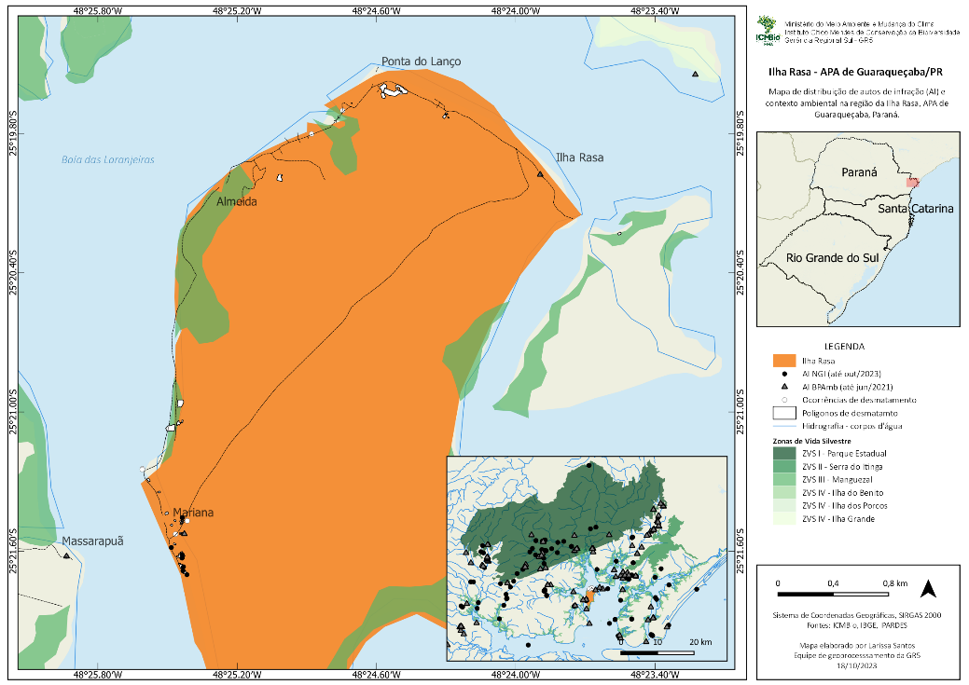

Elaborando mapas no QGIS
Elaboração de mapas e atlas:
Respeitar o Plano de informação - objetivo do projeto
Estilização de camadas de forma harmônica
Mapas úteis e lindos!
Coordenadas
Título e descrição
Mapa de localização
Atributos de mapa
1. Sistema de projeção (DATUM)
2. Sistema de coordenadas
3. Escala e fonte dos dados
4. Cores e detalhes de interesse
(intuitivas e colorfriendly)
5. Descrição e legendas
6. Autoria e data
Legenda e cores
Norte
Escala
Informações
Notes:
Os vários tipos de dados encontrados, possuem, muitas vezes, atributos e propriedades distintas (escala, sistema de coordenadas, sistema de projeção, tipo do dado).
As fontes de geoinformação também são variadas, contendo arquivos pra download, link para geoserviços (Web Feature Service (WFS) e Web Map Service (WMS))
Para a construção de um banco de dados específico e elaboração de mapas, precisamos usar os dados e ferramentas adequadas.

Slide 24
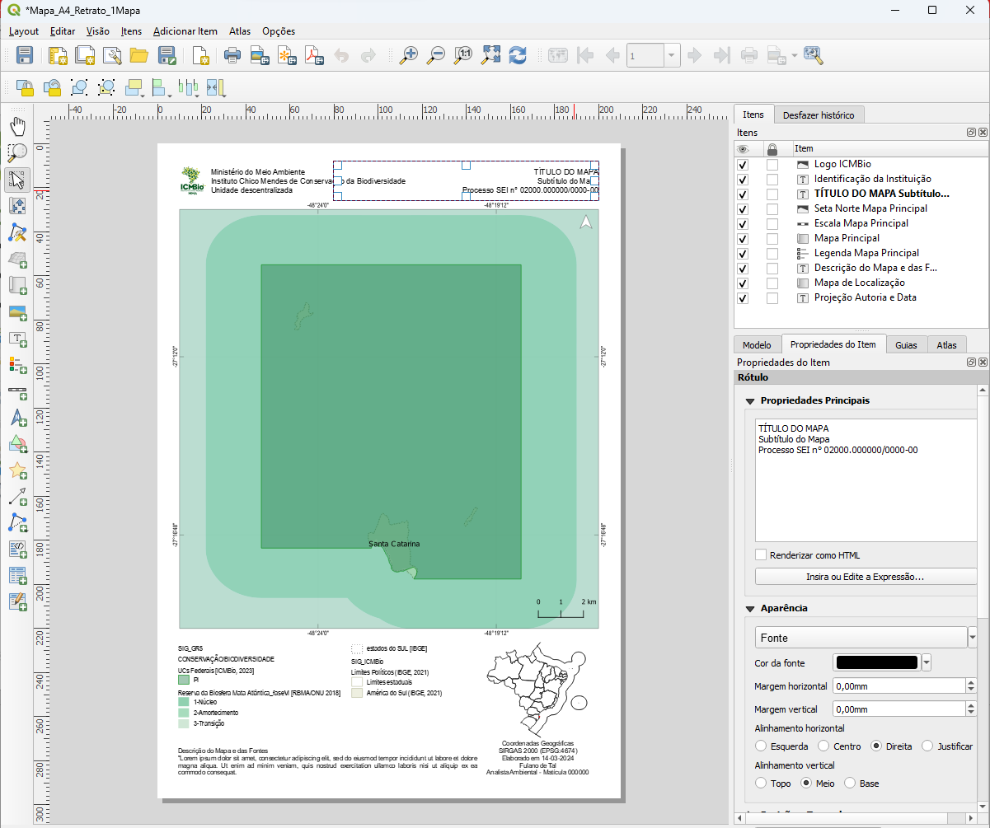
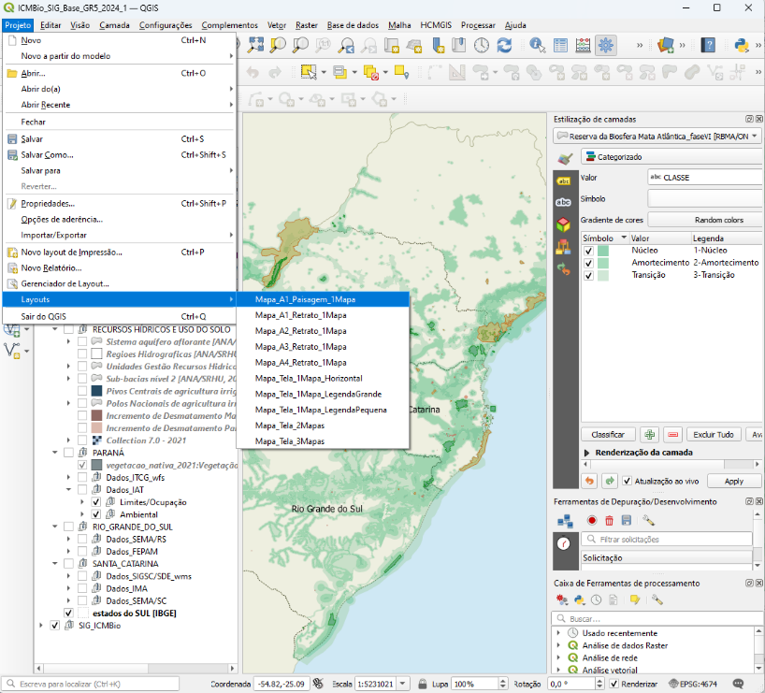
Elaborando mapas no QGIS
Compositor - mapas:
Compositor layout permite a elaboração de relatórios e mapas
Os layouts prontos podem auxiliar na construção de mapas
Elementos e propriedades
Informações

Slide 25
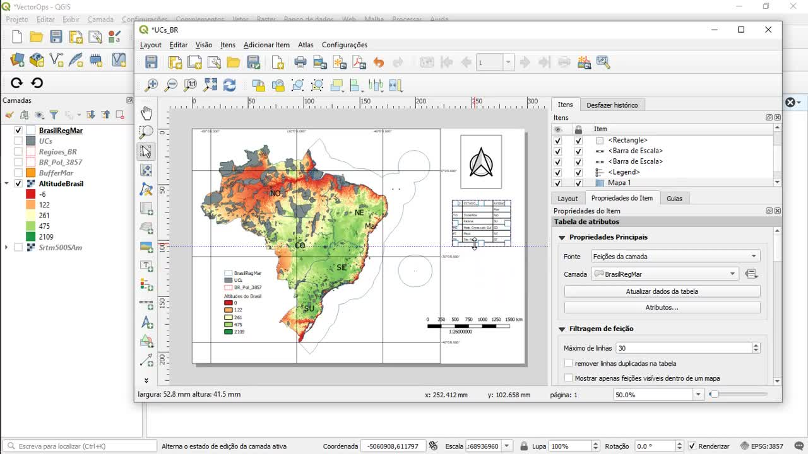
Elaborando mapas no QGIS
Compositor - mapas:
Utilize as ferramentas para alterar propriedades e informações
Ferramentas do documento: Configurações de página, Salvar, Exportar, Atlas
Propriedades dos itens
Seleção do item
Kkkk
Kkk
Kkk
Kk
Layout de impressão:
Adicionar itens e camadas de interesse dentre aquelas inclusas no projeto
Notes:
Os vários tipos de dados encontrados, possuem, muitas vezes, atributos e propriedades distintas (escala, sistema de coordenadas, sistema de projeção, tipo do dado).
As fontes de geoinformação também são variadas, contendo arquivos pra download, link para geoserviços (Web Feature Service (WFS) e Web Map Service (WMS))
Para a construção de um banco de dados específico e elaboração de mapas, precisamos usar os dados e ferramentas adequadas.

Slide 26
Elaborando mapas no QGIS
Compositor - atlas:
Ferramenta de Atlas - vários mapas a partir de camada de cobertura
Propriedades dos itens
Seleção do item
Kkkk
Kkk
Kkk
Kk
Atlas
Notes:
Os vários tipos de dados encontrados, possuem, muitas vezes, atributos e propriedades distintas (escala, sistema de coordenadas, sistema de projeção, tipo do dado).
As fontes de geoinformação também são variadas, contendo arquivos pra download, link para geoserviços (Web Feature Service (WFS) e Web Map Service (WMS))
Para a construção de um banco de dados específico e elaboração de mapas, precisamos usar os dados e ferramentas adequadas.

Slide 27

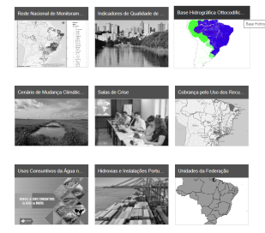


Construindo um projeto SIG
Organização dos dados geoespaciais (pasta de camadas e metadados)
Elaboração de projeto e mapas
Dados espaciais
Processamento
Informação espacial
Pergunta/
Questão espacial
Dados de interesse
Projeto SIG
Elaboração de mapa
Análise
(cenas dos próximos
capítulos)
Site fonte
Ponto local
Prática – campo e QGIS

Slide 28
Treinamento 4
Aplicações SIG e Análise de dados espaciais
- O que é análise espacial?
- Aplicações de SIG: ilustrações, análises ambientais, banco de dados
- Verificação de intervenções, desmatamento, etc.
- Uso de ferramentas e análise temporal

Slide 29
Análise de dados espaciais
Aplicações SIG e Análise de dados espaciais
- Aplicações de SIG: ilustrações, análises ambientais, banco de dados
- Verificação de intervenções, desmatamento, etc.
- Uso de ferramentas e análise temporal
O que é análise espacial?
Processos de análise espacial tratam dados geográficos que possuem uma localização geográfica (expressa como coordenadas em um mapa) e atributos descritivos (que podem ser representados num banco de dados convencional). Dados geográficos não existem sozinhos no espaço: tão importante quanto localizá-los é descobrir e representar as relações entre os diversos dados.
Processos de análise espacial típicos de SIG (adaptada de Maguire, 1991).
Exemplos de Análise Espacial
Análise | Pergunta Geral | Exemplo
Condição | "O que está..." | "Qual a população desta cidade?"
Localização | "Onde está...? | "Quais as áreas com declividade acima de 20%?"
Tendência | "O que mudou...?" | "Esta terra era produtiva há 5 anos atrás?"
Roteamento | "Por onde ir.. ?" | "Qual o melhor caminho para o metrô?"
Padrões | "Qual o padrão....?" | "Qual a distribuição da dengue em Fortaleza?"
Modelos | "O que acontece se...?" | "Qual o impacto no clima se desmatarmos a Amazônia?"
INPE – Instituto Nacional de Pesquisas Espaciais

Slide 30
Análise de dados espaciais
O que é análise espacial?
- Leitura da paisagem para análises espaciais
O que é análise espacial?
Processos de análise espacial tratam dados geográficos que possuem uma localização geográfica (expressa como coordenadas em um mapa) e atributos descritivos (que podem ser representados num banco de dados convencional). Dados geográficos não existem sozinhos no espaço: tão importante quanto localizá-los é descobrir e representar as relações entre os diversos dados.
Processos de análise espacial típicos de SIG (adaptada de Maguire, 1991).
Exemplos de Análise Espacial
Análise | Pergunta Geral | Exemplo
Condição | "O que está..." | "Qual a população desta cidade?"
Localização | "Onde está...? | "Quais as áreas com declividade acima de 20%?"
Tendência | "O que mudou...?" | "Esta terra era produtiva há 5 anos atrás?"
Roteamento | "Por onde ir.. ?" | "Qual o melhor caminho para o metrô?"
Padrões | "Qual o padrão....?" | "Qual a distribuição da dengue em Fortaleza?"
Modelos | "O que acontece se...?" | "Qual o impacto no clima se desmatarmos a Amazônia?"
Valentini et al. 2020

